Slide 1
Навчальна дисципліна «Деонтологія» Лекція: Етикет фахівця соціальної роботи
Іванова Ірина Борисівна, кандидат педагогічних наук, доцент

Slide 2
Поняття етикету, особливості етикету ального працівника
Упродовж століть людство виробило прийнятні форми співіснування, які базувалися на правилах і традиціях кожного народу, а також були зумовлені особливостями національної історії, ментальності, політичного устрою країни, типом професії. Діловий етикет є зовнішньою стороною моралі, яка виявляється в професійній поведінці ділової людини.
Етикет (від фр. еtiquette – етикетка, напис) – норми і правила, що відображають уявлення про належну поведінку людей у суспільстві. У сучасному вигляді і значенні слово «етикет» було вперше вжито при дворі короля Франції Людовика ХIV – гостям були роздані картки (етикетки) з викладом того, як вони повинні поводитися, хоча певні зібрання норм і правил поведінки існували вже з найдавніших часів.

Slide 3
Етикет – це набір традиційних, але змінюваних з часом норм поведінки, основою яких є доброзичливість, їх ефективність у взаємостосунках людей, логіка та здоровий глузд. Ключовим принципом хороших манер є вдумливе врахування інтересів та почуттів інших. Етикет дає схему, за якою люди діють у кожній конкретній ситуації. Хороші манери можна сприймати як своєрідні правила гри. Діловий етикет – зовнішня сторона моралі, яка виявляється в професійній поведінці ділової людини. Знання ділового етикету – необхідна професійна якість і компетенція соціального працівника.
Етикет є феноменом, обумовленим культурно та історично, змінним. Етикет змінюється навіть під впливом змін, які відбуваються у світі моди. Разом із зміною суті суспільних відносин змінюється і їх форма, що відображена в етикеті. Сучасний етикет став простішим, практичним, демократичним та універсальним.
У діяльності сучасного спеціаліста етикет відіграє все важливішу роль, сприяючи розвитку конструктивних, доброзичливих відношень з партнерами. Дотримання етикету сприяє створенню творчої атмосфери у трудовому колективі. Особливо важливим є розуміння суті етикету та культури поведінки для соціальних працівників, які постійно знаходяться в контакті з людьми.

Slide 4
Етикет ділового спілкування (розмова по телефону, вислуховування клієнта, надання консультацій)
У спілкуванні та взаємовідносинах з клієнтами, їх близькими, з колегами, представниками різних організацій соціальний працівник є офіційною особою, що виконує покладені на нього обов'язки та представляє свій заклад та державу від імені яких він діє. Від того, наскільки зовнішній вигляд та поведінка, мова соціального працівника відповідають загальноприйнятим правилам етикету, залежить не тільки довіра до нього та ефективність роботи, але й загальна думка про інститут соціальної допомоги та соціальну роботу.
Сфери застосування правил етикету в роботі соціального
працівника є різноманітними. Найчастіше він проявляється у
спілкуванні. Це і правила телефонної розмови, вислуховування
клієнта, надання консультацій, спілкування з клієнтами, які перебувають
в стані емоційної збудженості чи негативних емоційних станах тощо.
Правила етикету не є раз і назавжди складеними, вони не можуть описати всі можливі ситуації. Суспільство, професія постійно трансформуються, а тому й правила є змінюваними. Сучасні правила етикету - це не заучування правил, а творче їх використання стосовно конкретних ситуацій.

Slide 5
Принципи етикету соціального працівника:
принцип гуманізму;
принцип доцільності дій;
принцип естетичної поведінки (краси поведінки);
принцип врахування народних звичаїв та традицій.
Типовими ситуаціями у професійній діяльності соціального працівника вважаються знайомство, повторна зустріч, консультування, постійне спілкування (у стаціонарному закладі або під час надомного обслуговування), робота з клієнтом у медичному закладі (лікарня, санаторій носить дещо інший характер – соціальний працівник тут виступає у ролі психотерапевта і активного помічника медперсоналу), спілкування з соціальним оточенням клієнта, робота з представниками установ та організацій (носить переважно тривалий, стійкий характер), контакти, із спонсорами (в інтересах діяльності соціальних працівників з метою надання допомоги клієнтам), телефонна розмова. Правила поведінки у різних ситуаціях можуть бути різними, але вони не повинні виходити за межі принципів етикету соціального працівника.

Slide 6
Основні вимоги етикету до соціального працівника:
точність, володіння собою, естетичність у зовнішньому вигляді та поведінці;
дотримання загальних норм та правил етикету;
готовність та підготовленість до виконання своїх професійних обов’язків;
продуманість, чіткість у діяльності;
уважність, врахування інтересів та можливостей осіб, з якими співпрацює;
відсутність фамільярності та вульгаризму.

Slide 7
Необхідною умовою формування, існування й розвитку особистості виступає спілкування. Спілкування – взаємодія людей, під час якої здійснюється обмін думками, почуттями, переживаннями, способами поведінки, звичками, а також задовольняються потреби особистості у підтримці, солідарності, співчутті, дружбі тощо.
Позитивного результату у процесі спілкування можна досягти лише за умови дотримання принципів спілкування:
дотримання культури спілкування;
позитивне ставлення до співрозмовника;
уміння поважати та цінувати людей;
визнання людської гідності;
запобігання непотрібної критики та пошуку помилок; похвала, схвалення добрим словом, підтримкою;
заохочення співрозмовника говорити про те, що є для нього цікавим;
принцип співчуття;
уміння визначати психологічний тип співрозмовника та пристосовувати свою поведінку до цього типу;
знання прийомів завоювання прихильності.

Slide 8
У процесі соціальної роботи спілкування виступає провідною формою діяльності і виконує специфічні функції. Функції спілкування у соціальній роботі:
інформаційно-комунікативна: передача і прийом інформації; взаємообмін та обговорення подій, фактів, явищ;
регулятивно-комунікаційна: регуляція поведінки суб’єктів спілкування (сумісність, загальний стиль діяльності, синхронність дій тощо);
афектно-комунікативна стосується емоційної сфери через прояв ставлення учасників, їх настрій, самопочуття; обмін емоціями (співпереживання, байдужість, участь, гнів); обмін внутрішніми почуттями;
виховна: формування і розвиток інтелектуальної, емоційної, вольової сторін особистості, її соціально-ціннісних орієнтацій;
пізнання співбесідниками один одного: формування уявлення про інших; набуття досвіду.

Slide 9
Зовнішність соціального працівника, те, як він спілкується, звертається і вислуховує клієнтів та багато інших ознак складають його імідж (думку про нього в очах його клієнтів, колег, суспільства загалом).
Імідж (з франц. образ) – сукупність уявлень, що склалися в суспільстві про те, як повинна поводити себе людина відповідно до свого статусу; стереотипний, емоційно забарвлений образ кого- або чого-небудь. Імідж складається із:
зовнішності (одяг, охайність);
манери триматися і «мови тіла» (жести, рухи, постава,
хода, пози тощо);
манери мови;
вибору слів, включаючи і професійний жаргон;
аксесуарів, що є показником належності до певної
соціальної групи.

Slide 10
Правила етикету у невербальній комунікації
Правила етикету проявляються у вербальній та невербальній комунікації. Підсистемами етикету є: мовленнєвий, або вербальний етикет, етикет міміки та жестів (або кінестика); етикетна проксеміка (або організація простору в етикеті); етикетна атрибутика (або речі в етикеті).
Етикет має ситуативний характер. Вибір людиною слова чи жесту обумовлений специфічною ситуацією. Етикетні ситуації у свою чергу пов'язані з повсякденними подіями або святами.
Виділяють чотири основні підсистеми етикету.
мовленнєвий, або вербальний етикет регламентує словесні формули вітання, знайомства, поздоровлення, побажання, прохання, поради, запрошення, співчуття. Це ж стосується манери спілкування та мистецтва вести бесіду;
міміка та жести, або кінестика. У багатьох народів є своєрідні жести привітання, прощання, згоди, заперечення. Міміка, погляд, вираз обличчя свідчать про ставлення до співрозмовника;
організація простору в етикеті, або етикетна проксеміка. В етикеті важливе значення має розташування співрозмовників у просторі, дистанція між ними, фізичний контакт. Необхідно також знати, яке місце в кімнаті чи за столом можна зайняти, які пози допустимі.
речі в етикеті, або етикетна атрибутика (одяг, головний убір, прикраси, подарунки, квіти тощо).

Slide 11
Етикет органічно пов'язаний з моральними нормами та цінностями.
Сучасному етикету притаманні чотири основні принципи.
Принцип гуманізму й людяності, який вимагає бути ввічливим, тактовним, ґречним, скромним.
Принцип доцільності дій, який дає змогу людині поводитися розумно, просто, зручно для себе й оточуючих.
Принцип краси поведінки, шляхетності.
Принцип дотримання звичаїв і традицій тієї країни, в якій перебуває людина.

Slide 12
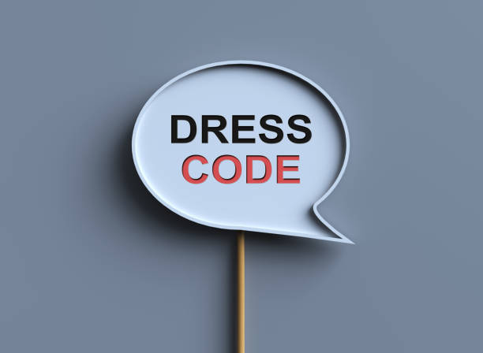
Дрес-код (нім. Kleiderordnung, фр. code vestimentaire) - неписане правило, регламент у одязі, який показує приналежність людини до певної професійної чи соціальної групи. Визначення «дрес-код» увійшло в побут сучасної людини на межі XX- XXI ст. як і низка інших нових слів, запозичених з англійської мови. Відповідність дрес-коду — це не тільки пра­вильний вибір убрання. Сюди входить абсолютно кожна деталь вашого іміджу: взуття, зачіска, макіяж, аксесуари та прикраси.
Дрес-код організації вважається компонентою корпоративної культури фірми і важливою частиною її бренду. Відповідний до стандартів етикету, зовнішній вигляд співробітника відіграє важливу роль у довірі клієнта до організації в цілому, демонструє стан справ, показує повагу до ділових партнерів і клієнтів, впливає на внутрішню комунікацію між співробітниками. Вимоги до одягу працівника можуть бути закріпленими у трудовому контракті, за порушення в такому разі передбачаються санкції.

Slide 13
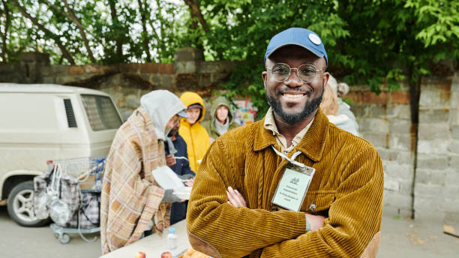

Slide 19
